Slide 1
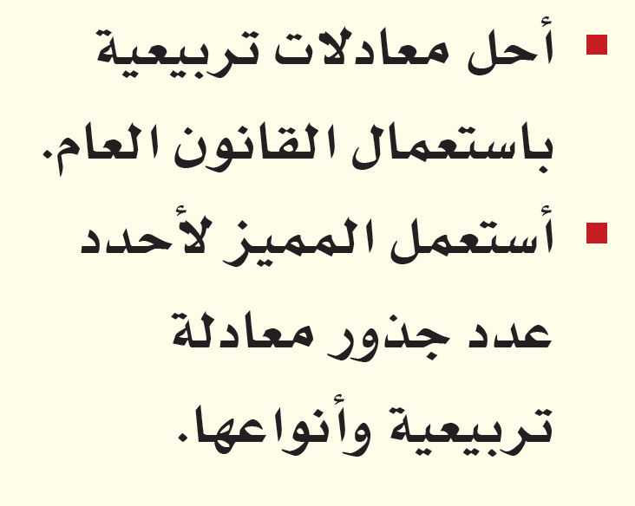
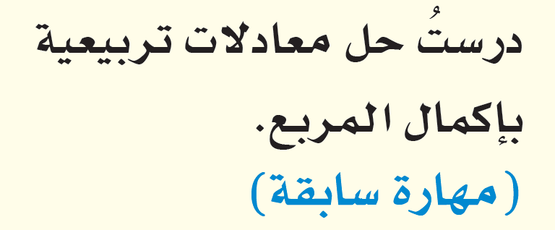
المفردات
الآن
فيما سبق

Slide 2
لمــــــــــــــــــــــــــــــــاذا

Slide 5
تحقق من فهمك

Slide 6
تحقق من فهمك

Slide 7
تحقق من فهمك

Slide 8
تحقق من فهمك

Slide 9
تحقق من فهمك

Slide 10
تدرب

Slide 11
تدرب

Slide 13
تحقق من فهمك

Slide 14
تدرب

Slide 15
تحصيلي

